Slide 1
第 10 章 单源最短路径
信源：source
计算从信源s到图中其它各个顶点的最短路径。
Dijkstra 算法和Bellman-Ford算法
前者采用了贪心法
后者采用了动态规划

Slide 2
单源最短路径问题 （网络模型与问题定义）
有向带权图(Directed weighted graph)：给定一个带权有向图G(V, E, w), V和E分别代表图中顶点和边的集合， (u, v)∈E(G)表示顶点u与顶点v之间存在一条边，边(u, v)的权重记做w(u, v)。
这里的权重可以是距离、时间、成本、惩罚、损失，或者其它满足累加特性的度量.
路径长度：对于一条简单路径p = (v₀, v₁, …, v_{k})，该路径的长度为该路径上的链路权重之和，即：
w(p) = Σ _{i={1,2,…,k}} w(v_{i-1},v_{i}).
单源最短路径问题：给定图G中一个顶点s，求解从s到图中所有其它顶点的最短路径.
Notes:
简单路径指：无环路径:
后续介绍的算法对无向带权图也适用。
不带权的图，广度优先算法就可以求解从s到所有顶点的最短路径.

Slide 3
最短路径的最优子结构特性
引理（最短路径的子路径也是最短路径）：给定带权有向图G=(V, E)和权重函数w:E→R。设p = (v₀, v₁, …, v_{k})是从v₀到v_{k}的一条最短路径，并对于任意的i和j, 0≤i<j≤k, p_{ij} = (v_{i}, v_{i+1}, …, v_{j})是路径p上从顶点v_{i}到顶点v_{j}的子路径。那么p_{ij}是从顶点v_{i}到顶点v_{j}的最短路径。
证明：采用反证法。将路径p分为3段， p_{0i} + p_{ij} + p_{jk}。假设存在一条从顶点v_{i}到顶点v_{j}的路径p′_{ij} ，且w(p′_{ij}) < w(p_{ij})。则有，p′ ← p_{0i} + p′_{ij} + p_{jk}也是一条连接v₀到v_{k}的路径，且其权重小于w(p)。这与p是从v₀到v_{k}的一条最短路径的假设相矛盾。
Notes:
带权有向图: Weighted DAG
采用贪心法获得最优解的前提条件.

Slide 4
Dijkstra 算法和Bellman-Ford算法的求解过程
初始情况下，设置信源节点d[s] = 0，从s到其它任意顶点v的初始距离d[v] = ∞。
d[v] ：迄今为止，已经发现的从s到v的最短路径的长度。
在之后的每一轮操作中，都会有至少一个顶点的最短路径被确定下来。这样，在最多n轮之后，所有顶点的最短距离就产生了。
Dijkstra算法要求图中的链路权重为非负实数，而Bellman-Ford算法允许有负权值但不能包含从源点可达的负回路。否则，Bellman-Ford算法将报告有负回路，前面的运算结果作废。 Bellman-Ford算法无法正确解决有负回路的情况下最短路径问题。
Notes:
每轮确定至少一个顶点的最短路，对于Bellman-Ford算法，情况是这样的，第一轮至少确定最短路径为1跳的所有顶点的最短路，第二轮至少确定最短路径为2跳的所有顶点的最短路….以此类推.最坏情况是一条线形状的网络，而边松弛的次序是反着来…这样收敛最慢.

Slide 5
Dijkstra算法（1959）
设计目标：构造以信源s为根的最短路径树(Shortest
Path Tree)；
寻径策略：采用贪心法，确保可以找到最短路径；
适用范围：算法既适合有向图也适用于无向图，适合
无环图，也可用于有环图；
应用条件：算法要求图中的边权为非负实数，即：
∀(u,v)∈E, w(u,v)≥0；

Slide 6
10.1 Dijkstra 算法
Dijkstra 算法的做法与Prim算法几乎完全一样。
Prim算法构造最小生成树，而Dijkstra 算法构造最短路径树。
Dijkstra算法既适用于有向图又可用于无向图。
算法由初始化和循环体两部分组成。
初始化：
for each vertex v ∈ V
d[v] ← ∞
π(v) ← nil
endfor
d[s] ← 0
与 Prim 算法的初始化完全一样，但d[v]的含义不同。在 Prim 算法中，它表示当前集合A形成的树（即，已构造的树）与v的距离，而在Dijkstra算法中表示树中信源s到顶点v的距离(更准确的说法，可称为最短距离估计值，因为在最终确定之前可能会变)。
Notes:
当前集合A形成的树与v的距离: 即，已构造的树和树外顶点v之间的距离

Slide 7
• 循环部分做两件事
【贪心法则】每次找出树以外拥有最小d[u] 的顶点u。这和Prim算法完全一样。
伪码为 u ← Extract-Min(Q)。
这时，顶点u和边(π(u), u)就成了树的一部分。
(2) 【松弛操作】更新顶点u的邻居v。因为u成了树的一部分，它可能向它的邻居v提供一条更短路径。这部分伪码是：
for each v ∈ Adj[u]
if d[v] > d[u] + w(u, v)
then d[v] ← d[u] + w(u, v)
π(v) ← u
endif
endfor
这一部分的伪码几乎和Prim相同。只要作如下改动就变成Prim算法了。
d[v] > d[u] + w(u, v) 改为 d[v] > w(u, v), 和
d[v] ← d[u] + w(u, v) 改为 d[v]←w(u, v)
这段子程序
常被称作为
Relax(u,v,w)
累计距离
一跳距离
Notes:
最短路径，比较的是从信源开始的累加距离，而Prim算法比较的是距离已建立的MST的距离.
Relax: 松弛

Slide 8
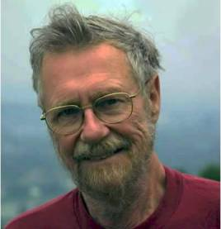
SSP-Dijkstra(G(V, E, w), s)
1 for each v ∈ V
2 d[v] ← ∞
3 π[v] ← nil
4 endfor
5 d[s] ← 0
A ← ∅
construct T(V, A) //最短路径树开始没有边
8 Q ← V //所有树外的顶点组织为Q
9 while Q ≠ ∅
10 u ← Extract-Min(Q) //d(u)值最小并从Q中剥离
11 for each v ∈ Adj[u] //方便采用基于链表的“邻接表”方式！
12 if d[u] + w(u, v) < d[v] //如果从s到u到v更短，更新d[v]
13 then d[v] ← d[u] + w(u, v)
14 π[v] ← u
15 endif endfor endwhile
16 A ← {(π[u], u): u∈V –{s}}
17 return T(V, A)
End
把12行和13行中的 < d[u]+ > 去掉就变成 Prim 算法。
Notes:
Dijkstra算法是由出生于荷兰的Dijkstra博士于1957年提出的。Dijkstra博士是图灵奖获得者，以表彰其在计算机算法和程序领域的贡献。据说他提出这一著名的算法的时候，正和她太太在一家咖啡厅的二楼喝咖啡。有人问他如何能给出这么简洁明了的算法，他说他当时没有纸和笔，只能靠脑子，所以只能找这样更简洁的方式。Dijkstra博士后来移居到了美国德格萨斯的Austin，并加盟了那里的一所大学。我查了一下，Google Scholar显示Dijkstra算法那篇论文现在的引用量已经36000多，其实实际还不止，因为很多人引用这个算法的时候，没有去引用原文，而是引用了某本经典的算法教科书，就像我自己。Dijkstra博士于2002年去世，据说他去世后，他所在大学的CS排名降了不少.
他在荷兰一所大学任教后，并不顺利，他的第一个学生的论文被拒了…让他很郁闷…
结构程序设计之父、反对Goto语言、不支持神经网络类算法…

Slide 9
10.1 Dijkstra 算法
换个角度看Dijkstra算法的执行过程：其最短路由发现过程中，网络中的节点可以分成三个子集
已经计算完毕的集合，黑色，这类节点最短路径已确定
正在计算的节点集合，灰色，这类节点已被访问到，但最短路未定
尚未访问的节点集合，白色，尚未访问到，代价估计仍为无穷
第一步：初始时刻，所有节点都是白色节点
第二步：然后，信源首先变成黑色并获得其最短距离0，然后，其所有邻居节点变成灰色；
第三步：然后，每次都是从灰色节点集中选择d[⋅]最小的一个，将其变成黑色，并通过新确定的黑色节点，松弛其所有出行边(outgoing links/edges)，这时，可能有新的白色节点变成灰色，也可能有灰色节点d[⋅]值变小，然后重复第三步......持续这一过程，直到灰色节点集为空.
贪心法则
Notes:
黑色顶点，获得的都是永久（最短）距离值，灰色顶点获得是临时的最短距离估计值，路由计算过程中是下降的…

Slide 10
例 1 用Dijkstra算法找出下面有向图中以顶点s为源点的最短路径树。
a
3
c
12
10
5
s
5
8
1
3
e
4
2
8
b
d
解：
d[a]= ∞
π[a]= nil
d[c]= ∞
π[c]= nil
a
3
c
5
d[e]= ∞
π[e]= nil
12
10
s
5
8
1
4
3
e
d[s]= 0
π[s]= nil
8
2
b
d
d[b]= ∞
π[b]= nil
d[d]= ∞
π[d]= nil
(a) 初始化，源点是顶点s
Notes:
下面，我们给出一个具体的例子，来利用Dijkstra算法求解最短路径树。这里，上面的图是图的拓扑，每条边旁边的数字是该边的权重，这个图是一个有向带权图，我们要找的是以信源s的最短路径树。下面的图，我们执行了初始化步骤，即所有的顶点的暂时距离都设为无穷，前驱节点为0，而信源s的距离则设置为0, 即自己到自己的距离为0…这时所有的顶点还都是树外顶点，即最短路都尚未确定。

Slide 11
例1 用Dijkstra算法找出下面有向图中以顶点s为源点的最短路径树。
黑色节
点集合
灰色节
点集合
白色节
点集合
d[a]= 12
π[a]= s
d[c]= ∞
π[c]= nil
a
3
c
12
5
d[e]= ∞
π[e]= nil
10
s
8
1
5
3
e
4
d[s]= 0
π[s]= nil
8
2
b
d
d[b]= 4
π[b]= s
d[d]= ∞
π[d]= nil
(b) 顶点 s 被选中，更新顶点a、b
Notes:
从这个图开始，我们开始进入循环体，第一轮循环中，具有最小暂时距离的是信源s，因此s变成了黑色节点，并变成了最短路径树上的第一个节点，然后我们松弛信源s的每一条出行边，因此顶点a和顶点b获得了新的距离值。这时，可以看出顶点a和b构成了灰色顶点集合，【按鼠标】顶点s构成了黑色顶点集合，而顶点c,d,e则构成了白色顶点集合，因为后三者的距离估计值仍然是无穷。这样，在灰色顶点集中，我们选择暂时距离小的，也就是顶点b。

Slide 12
d[a]= 9
π[a]= b
d[c]= 14
π[c]= b
d[a]= 9
π[a]= b
d[c]= 12
π[c]= a
a
3
c
a
3
c
5
d[e]= ∞
π[e]= nil
5
d[e]= ∞
π[e]= nil
12
10
12
10
s
5
8
1
s
5
8
1
4
3
e
4
3
e
d[s]= 0
π[s]= nil
8
2
d[s]= 0
π[s]= nil
8
2
b
d
b
d
d[b]= 4
π[b]= s
d[d]= 12
π[d]= b
d[b]= 4
π[b]= s
d[d]= 12
π[d]= b
(c) 顶点b被选中，更新顶点a、c、d
(d) 顶点a被选中，更新顶点c
Notes:
这样，在左图所示的新一轮循环中，顶点b首先变成了黑色顶点，即，它的最短路径确定了，然后松弛它的每一条出行边，这时，我们看出从s通过b到达a的路径长度，比从s直接到a的路径短，因此d[a]从上一轮的12变成了9，其前驱节点也从s变成了b，类似地，c和d也获得了低的临时距离值，分别是14和12，其前驱节点都是b. 这时a,c,d构成了灰色顶点集合（这里我们没有显示黑色顶点集和白色顶点集，这也是为了避免看着乱），这样在a,c,d中间, a的暂时距离值最小。
因此在有图中，a变成了黑色顶点，然后松弛其邻居节点，这里只有a和c中间的链路显示成了红色，并不是不需要松弛链路(a,d)，而是只有对链路(a,c)的松弛降低了另一端的临时距离值，因而只有它显示成了红色。这样，松弛之后，c和d变成了当前的灰色节点集，而两者临时距离值相等，我们随机从中选择了顶点c
画红色的边，意味着这一轮，其下游节点的距离会更新

Slide 13
d[a]= 9
π[a]= b
d[c]= 12
π[c]= a
d[a]= 9
π[a]= b
d[c]= 12
π[c]= a
a
3
c
a
3
c
5
d[e]= 17
π[e]= c
5
d[e]= 14
π[e]= d
12
10
12
10
s
5
8
1
s
5
8
1
4
3
e
4
3
e
d[s]= 0
π[s]= nil
8
2
d[s]= 0
π[s]= nil
8
2
b
d
b
d
d[b]= 4
π[b]= s
d[d]= 12
π[d]= b
d[b]= 4
π[b]= s
d[d]= 12
π[d]= b
(e) 顶点c 被选中，更新顶点e
(f) 顶点d被选中，更新顶点e
Notes:
这样顶点c变成黑色顶点后，导致顶点e的临时距离从无穷变成17.这时顶点d,e构成了灰色顶点集，其中d的临时距离更小。因此在有图中，顶点d的最短距离确定了，然后灰色顶点集中之后e了。

Slide 14
d[a]= 9
π[a]= b
d[c]= 12
π[c]= a
d[a]= 9
π[a]= b
d[c]= 12
π[c]= a
a
3
c
a
3
c
5
d[e]= 14
π[e]= d
d[e]= 14
π[e]= d
12
10
s
5
8
1
s
4
3
e
4
5
e
d[s]= 0
π[s]= nil
8
2
d[s]= 0
π[s]= nil
2
b
d
8
d
b
d[b]= 4
π[b]= s
d[d]= 12
π[d]= b
d[b]= 4
π[b]= s
d[d]= 12
π[d]= b
(g) 顶点e 被选中，无需更新任何顶点
(h) Dijkstra 算法产生的最短路径树
Notes:
这里，左图显示顶点e 被选中后，无需更新任何顶点。有图给出了以信源s为根的最短路径树，图中的每条边都是对应顶点和其前驱顶点之间所确定的边。

Slide 15
Dijkstra 算法正确性证明
我们用归纳法证明，当顶点u被选中而连到树T上去时，d[u]值就是从源点s到顶点u的最短路径的长度，即d[u] = δ(s, u)。对应的最短路径是T中从源点s到u的父亲顶点π[u]，再到u的这条路径。

Slide 16
归纳基础：
因为d[s] = 0 < ∞，第一个被选中的点必定是源点s。因为图中所有权值都大于等于零，显然d[s] = δ(s, s) = 0 正确。
归纳步骤：
假没算法已经正确地选取了k个顶点在树中，1 ≤ k ≤ n-1，即沿着树中从源点s到这k个顶点的任意一个顶点z的路径都是到该顶点的一条最短路径，长度为d[z]。现在证明算法选取的第k+1个顶点u也是正确的，也就是要证明d[u] 一定是一条从s到u的最短路径的长度。
用反证法。假设图中还有一条比d[u]还短的路径p(s, u)，w(p(s, u)) < d[u]，我们将由此导出矛盾。让我们定义一个割，C = {S, V-S}，其中S是已在树中的k个点（包括s），而V-S是树外的n-k个点。因为信源s和u分属割的两边，路径p(s, u)含有至少一条穿越边。设(x, y)是路径p(s, u)上第一条穿越边。我们可以把这条路径p(s, u)分为三段:

Slide 17
第1段从s到x，长度w(p₁) = d[x]
第2段是边(x, y)， w(p₂) = w(x, y)
第3段是y到u，长度w(p₃) ≥ 0。
根据反证法假设w(p(s, u)) < d[u], 即：
w(p₁) + w(x, y) + w(p₃) < d[u]
d[x] + w(x, y) < d[u]
V – S
S
u
s
p₃
d[u] ≤ d[y]
p₂
y
d[y]
p₁
x
w(x, y)
割 C =（S，V - S）
因为w(p₁) + w(x, y) 正是在先前x被选中时向邻居y提供的更新路径的距离，所以必有d[y] ≤ w(p₁) + w(x, y)。否则的话，顶点y在那个时刻应该更新而没有更新，违反了Dijkstra算法。所以，我们必有如下关系：
d[y] ≤ w(p₁) + w(x, y) = d[x] + w(x, y) < d[u]，即d[y] < d[u]。
这与算法矛盾，因为Dijkstra算法在选取第k+1个顶点u时有：d[u] ≤ d[y]。这个矛盾说明不存在比d[u]还短的路径。

Slide 18
算法复杂性分析
Dijkstra (G(V, E, W), s)
1 for each v ∈ V //O(n)
2 d[v] ← ∞
3 π[v] ← nil
4 endfor
5 d[s] ← 0 //O(1)
A ← ∅
construct T(V, A)
8 Q ← V
9 while Q ≠ ∅
10 u ← Extract-Min(Q)
11 for each v ∈ Adj[u]
12 if d[v] > d[u] + w(u, v)
13 then d[v] ← d[u] + w(u, v)
14 π[v] ← u
endif
endfor
endwhile
16 A ← {(π[u], u): u∈V –{s}}
17 return T(V, A)
End
m: 网络中边的数目
n: 网络中顶点的数目
初
始
化
//O(n)
//O(n)，因为初始时每个元素key值均为∞
假设采用数组方式来组织Q中元素:
第10行的Extract-Min的时间复杂度为O(n)，一共调用n次，因此总复杂度为O(n²)
循
环
体
第13行的DecreaseKey的时间复杂度为O(1)，最多执行m次，因此这步的总复杂度为O(m)
因此，Dijkstra算法的总体时间复杂度为O(n² + m)=O(n²)
Notes:
下面我们来分析一下Dijkstra算法的时间复杂性。
很明显，第1—4行的初始化里面，每次操作都是O(1)时间，一共n次，因此，初始化的复杂度为O(n)；
第6-7行对最短路径树进行初始化，耗时也是O(n)；
第8行构造一个数据结构Q，来存储树外节点，每个元素的key值是其临时距离值，因为这时除了信源s，大家的临时距离值都还是无穷，因此，不论用什么数据结构，这一步的复杂度都是O(n).
下面，开始进入循环体，其中第10步，是从树外顶点集合Q中选择临时距离值最小的，假设采用最小二叉堆(优先队列)来组织Q中元素，那么第10行的Extract-Min的时间复杂度为O(lgn)，第10行共调用n次，因此总复杂度为O(nlgn)，而第13行涉及到Decrease-Key操作，在最小二叉堆中，Decrease-Key的时间复杂度为O(lgn)，一共m次(m为图中边的数量)，因此总复杂度为O(mlgn).
因此，采用最小二叉堆的话，Dijkstra算法的总体时间复杂度为O(mlgn+nlgn)=O(mlgn)。
采用二叉堆构成的优先队列来存储树外节点，每个元素的key值为其d[⋅]值.

Slide 19
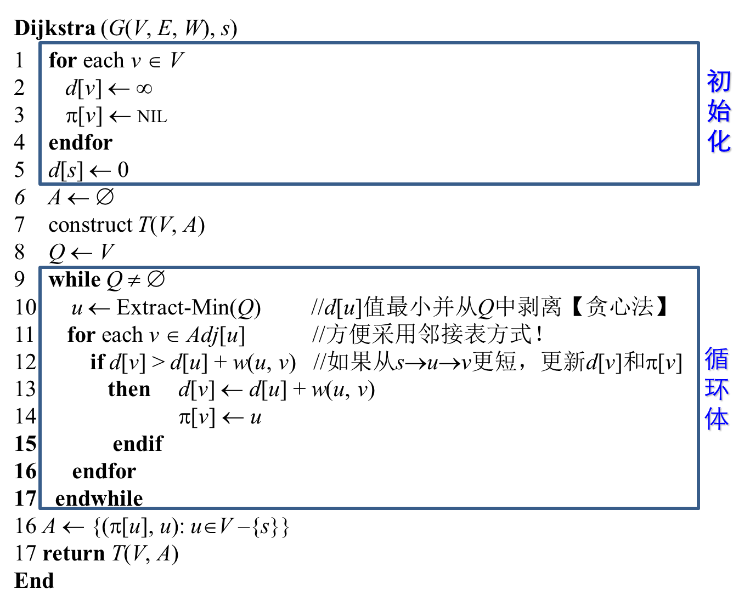
如果不用数组，而采用最小堆的方式来组织树外节点集合，那么算法的时间复杂度如何？
算法复杂性分析
Dijkstra算法执行过程中，如果采用斐波那契堆的话，其时间复杂度可以进一步降为O(nlgn+m)。
这时，Extract-Min的代价仍为O(lgn)，而DecreaseKey的代价为O(1)。
斐波那契堆是专门为了Dijkstra算法而设计的——因为Dijkstra算法是Internet自治系统内部路由的主要协议OSPF的基础，其收敛速度对Internet性能具有非常重要的影响；
关于斐波那契堆，详见《算法导论》第19章.
最小堆方式:
每次找最小，时间为O(lgn)，共n次，总时间为O(nlgn)
每次更新，时间为O(lgn)，最多m次，总时间为 O(mlgn)
因此，算法的总体时间复杂度为O(mlgn+nlgn)=O(mlgn)
Notes:
另外，如果不采用最小堆,而采用遍历的方式,那么算法的时间复杂度又是什么样呢？
假定采用数组来存储和组织树外节点，那么第10行的Extract-Min操作, 每次耗时为O(n)，共n次，总时间为O(n²)，第13行的更新时间为O(1)，共m次，总时间为O(m)。因此，这种情况下，算法的总体复杂度为O(n²).

Slide 20
Dijkstra算法不支持负环路
如果网络中存在总权值为负值的环路，则将出现两点最短距离为负无穷的情况
C
-1
-3
A
B
-2
负权边对Dijkstra 算法的影响
即使图中不存在负环路，负权边的存在仍然可能导致计算错误
原因在于Dijkstra算法采用贪心策略，当一个节点作为（树外）最小被选中后，其d[.]就不会再重新计算（其距离值）.
C
6
-3
A
B
D
4
5
信源
Notes:
下面介绍Dijkstra 算法在存在负环路和负权边的网络中能不能用呢，为什么？
首先，Dijkstra算法不支持负环路，这是因为如果网络中存在总权值为负值的环路，则将出现两点最短距离为负无穷的情况。
然后，我们看负权边对Dijkstra 算法的影响，即使图中不存在负环路，负权边的存在仍然可能导致计算错误，这是因为Dijkstra算法采用的是贪心策略，当一个节点作为（树外）最小选中后，变成黑色顶点之后，就不会再重新计算. 而在这个例子中，信源A计算完毕后，下一个是B，然后是C，但由于C、B之间的负权边，导致通过C到达B的路径距离短于从A直接到达B，从而导致Dijkstra算法计算结果出错.
负权边的存在使得最短路径计算过程中，后续的计算会推翻前面步骤的计算结果.
所以，对于最长路径问题，不能通过将所有边的权重改为负值，求解修改后的图上最短路的方式进行求解.

Slide 21
Bellman-Ford 算法【1955】：
算法由三部分组成。
(1) 初始化: 与Dijkstra算法的初始化完全相同。
循环部分: 做n-1轮循环。
每次循环只做一件事，即对图中每一条边(u, v)进行一次松弛(relax)操作：
relax(u, v, w)
if d[u] + w(u, v) < d[v] then
d[v] ← d[u] + w(u, v)
π(v) ← u
endif
其实，这就是Dijkstra算法的每一轮循环中的更新操作。不同的是，Dijkstra算法只对与新选中顶点u关联的边进行松弛操作。
(3) 检查部分。
在n-1轮松弛之后，再做一次松驰遍历。如果某个顶点v的d[v]可以变得更小，则说明图中有源点可达的负回路，算法失败。否则，算法成功结束。

Slide 22
伪码：
Bellman-Ford (G(V, E, W)， s)
1. Initialize-Single-Source (G(V, E, W)， s) //初始化与Dijkstra算法相同
2. for k ← 1 to n -1 //路径上的边数
3. for each edge (u, v) ∈ E
4. Relax(u, v, w)
5. endfor
6. endfor
7. for each edge (u, v) ∈ E //开始检测负回路
8. if d[u] + w(u, v) < d[v]
9. then return False //有源点可达负回路，失败
10. endif
11. endfor
12. A ← {(π(v), v) | v ≠ s, v ∈ V}
13. construct T(V, A) //构造最短路径树
14. return (True, T(V, A))
15. End

Slide 23
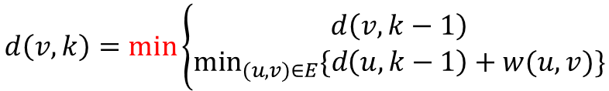
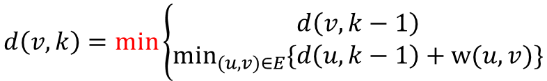
要找一条从s到v由k条链路组成的最短路，可以变换为：先寻找从s到v的每一个邻居且由k-1条边组成的最短路，然后再从每个邻居到v, 从中选小的
从动态规划的角度解释Bellman-Ford算法
令d(v,k)表示从s到v且至多包含k条边的最短路长度.
归纳公式：
如果这步起决定作用的话，则d(v,k)对应的路径正好是k条边构成的
$$d\left(v,k\right)=min\left\{\begin{aligned}d\left(v,k−1\right) \\ \min_{(u,v)∈E}\{d\left(u,k−1\right)+w(u,v)\}\end{aligned}\right.$$
1. for k ← 1 to n -1 //路径上的边数
2. for v ∈ V(G)
3. d(v,k) ← +∞;
4. d(s,k) ← 0, ∀k;
5 for k ← 1 to n -1 //对路径上的边数进行循环
6. for v ∈ V(G)
7.
8. endfor
9. endfor
$$d\left(v,k\right)=min\left\{\begin{aligned}d\left(v,k−1\right) \\ \min_{(u,v)∈E}\{d\left(u,k−1\right)+w(u,v)\}\end{aligned}\right.$$
每一轮松弛，求出从s到每个顶点、且最多由k条边组成的的最短路

Slide 24
例：
d(a) = 5
π(a) = s
d(a) = ∞
π(a) = nil
d(b) = ∞
π(b) = nil
d(a) = 1
π(a) = c
d(b) = 3
π(b) = c
a
-2
b
a
-2
b
5
-1
5
-1
d(s) = 0
π(s) = nil
s
6
-5
e
d(e) = ∞
π(e) = nil
d(s) = 0
π(s) = nil
s
6
-5
e
d(e) = 12
π(e) = d
4
4
-3
c
8
7
-3
c
8
7
d
d
d(c) = ∞
π(c) = nil
d(d) = ∞
π(d) = nil
d(c) = -3
π(c) = s
d(d) = 5
π(d) = c
(a) 初始状态，源点是顶点s
(b) 第1轮松驰遍历后状态。遍历顺序为 (a, b)，(b, e)，(b, d)，(s, a)，(s, c)，
(c, a)，(c, b)，(c, d)，(d, e)。
Notes:
一轮松弛遍历会改变多少节点的状态，和边的松弛次序有关。
注：(c）图中，d(d) = -2, d(e) =2, 是以为在上一轮松弛之后d(b) = 3, 而此轮松弛的次序是(a,b)在(b,e)、(b,d)之前进行。

Slide 25
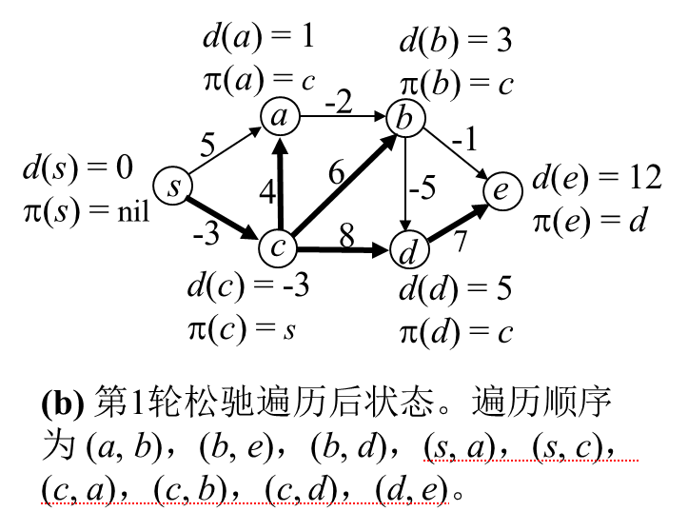
d(a) = 1
π(a) = c
d(b) = -1
π(b) = a
d(a) = 1
π(a) = c
d(b) = -1
π(b) = a
a
-2
b
a
-2
b
5
-1
5
-1
d(s) = 0
π(s) = nil
s
6
-5
e
d(e) = 2
π(e) = b
d(s) = 0
π(s) = nil
s
6
-5
e
d(e) = -2
π(e) = b
4
4
-3
c
8
d
7
-3
c
8
d
7
d(c) = -3
π(c) = s
d(d) = -2
π(d) = b
d(c) = -3
π(c) = s
d(d) = -6
π(d) = b
(c) 第2轮松驰遍历后状态。遍历顺序为 (s, a)，(s, c)，(c, b)，(c, d)，(d, e) (c, a)，(b, d)，(b, e)，(a, b)。
(d) 第3轮松驰遍历后状态。遍历顺序为
(s, a)，(s, c)，(c, b)，(c, d)，(d, e)，(c, a)，(b, d)，(b, e)，(a, b)。
Notes:
一轮松弛遍历会改变多少节点的状态，和边的松弛次序有关。
注：(c）图中，d(d) = -2, d(e) =2, 是因为在上一轮松弛之后d(b) = 3, 而此轮松弛的次序是(b,e)、(b,d)在前，(a,b)在后。

Slide 26
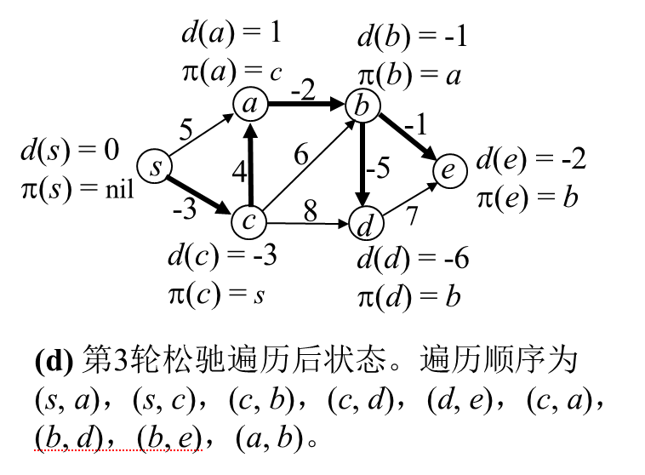
d(a) = 1
π(a) = c
d(b) = -1
π(b) = a
d(a) = 1
π(a) = c
d(b) = -1
π(b) = a
a
-2
b
a
-2
b
5
-1
5
-1
d(s) = 0
π(s) = nil
s
6
-5
e
d(e) = -2
π(e) = b
d(s) = 0
π(s) = nil
s
6
-5
e
d(e) = -2
π(e) = b
4
4
-3
c
8
d
7
-3
c
8
d
7
d(c) = -3
π(c) = s
d(d) = -6
π(d) = b
d(c) = -3
π(c) = s
d(d) = -6
π(d) = b
(e) 第4轮松驰遍历后状态。遍历顺序为 (s, a)，(s, c)，(c, b)，(c, d)，(d, e)， (c, a)，(b, d)，(b, e)，(a, b)。
(f) 第5轮松驰遍历后状态。遍历顺序为
(s, a)，(s, c)，(c, b)，(c, d)，(d, e)，
(c, a)，(b, d)，(b, e)，(a, b)。
Notes:
一轮松弛遍历会改变多少节点的状态，和边的松弛次序有关。
注：(c）图中，d(d) = -2, d(e) =2, 是以为在上一轮松弛之后d(b) = 3, 而此轮松弛的次序是(a,b)在(b,e)、(b,d)之前进行。

Slide 27
d(a) =1
π(a) = c
d(b) = -1
π(b) = a
a
-2
b
-1
s
4
-5
e
-3
d(s) =0
π(s) =nil
d(e) = -2
π(e) = b
c
d
d(c) = -3
π(c) = s
d(d) = -6
π(d) = b
(g) Bellman-Ford 算法产生的最短路径树
实际执行过程中，只要在某一轮松弛遍历后, 如果源点到所有顶点的最短路径长度都没有发生改变，那么Bellman-Ford算法就可以提前结束了. 【接下来的定理证明将保证这一策略的正确性】
Notes:
Bellman-Ford算法执行过程中，如何有效减少松弛遍历的轮数，和边长的分布以及松弛的次序安排两者都有关系。

Slide 28
Bellman-Ford算法正确性证明
正确性证明包括两部分。
第一部分
证明在图G(V, E, W)不含源点可达负回路的情况下，Bellman-Ford算法正确地算出源点到各顶点的最短路径。
第二部分
证明在G(V, E, W)含有源点可达负回路的情况下，Bellman-Ford算法正确地检测出负回路并报告。
我们通过两个定理来证明。要注意的是，只有在所有边的权值都非负的情况下，Bellman-Ford算法才能用于无向图。
这是因为如果无向图有一条边（u, v）权值为负，则将其变成有向边之后，其自身（如：（u, v, u））就构成了一个负环路。

Slide 29
定理10.1 如果有向图G(V, E, w)中不含源点s可达的负回路，那么在算法Bellman-Ford (G(V, E, w), s)进行了n-1轮松弛遍历后，图G中从源点s到任意顶点v的最短路径的距离是d[v]，即δ(s, v) = d[v]。(我们假定从源点s到顶点v有通路，否则d[v] = ∞。)【注：δ(s, v) ，指从s到v的最短路径的权重】
证明：
因为没有负回路，从s到任意顶点v的所有最短路径中，必定有一条是简单路径，即，不含回路的路径（这是因为含回路的路径，在删除回路后只会更短）。
路由发现过程中，d[v]值只会减少，不会增加，一旦有d[v] = δ(s, v)，这个值便不会再变。
把各顶点的最短路径按边的个数分类。有的有一条边，有的有两条边……最长的不超过n-1条边。
注意，包含一条边的带权最短路径不一定比包含两条边的带权最短路径短。 在Dijkstra算法中，短的加权路径先被确定，而在Bellman-Ford算法中，跳数少（即：边数少）的最短路径，先确定。
具体来说，我们用归纳法证明下面的命题从而证明本定理：
Notes:
不加权的长短，指跳数或边的个数
δ(s, v) ，指从s到v的最短路径的权重

Slide 30
命题：如果从s到v的最短路径的长度有k条边的话，那么，在第k轮松弛遍历后，这条最短路径及其距离d[v]= δ(s, v)就确定下来了。
归纳基础：
初始化后，源点s的距离d[s]=0已确定并且显然是正确的 (因为没有负回路！)。所以当k = 0时，命题正确。
归纳步骤：
假设第k-1轮松弛遍历后，任意有k-1条边的最短路径都已确定。我们证明在第k轮松弛遍历后，任意一条正好有k条边的最短路径及其距离必定被确定下来。设路径 <s, v₁, v₂, …, v_{k-1}, v_{k}>是一条有k条边的最短路径。那么，它前面的k-1条边形成的子路径一定是从s到顶点v_{k-1}的最短路径【最优子结构特性】 。由归纳假设，这条从s到v_{k-1}的最短路径在第k-1轮松弛遍历中已被确定为d[v_{k-1}]。所以，当第k轮松弛遍历对边(v_{k-1}, v_{k})进行操作时，d[v] = d[v_{k-1}] + w(v_{k-1}, v_{k})。因此，这条有k条边的最短路径必定可以在第k轮松弛遍历中被确定下来。

Slide 31
定理10.2 如果带权有向图G(V, E, W)中含有一个源点s可达的负回路，那么它一定会被n-1轮松弛遍历之后的检测中正确地检测出来。
证明：
如果图G(V, E, w)中不含有源点s可达的负回路，根据定理10.1，进行了n-1轮松弛遍历以后，最短路径都已算出。因此，再做一轮松弛遍历不会有任何更新。算法的检测实际上是再做一次松弛遍历。如果有任何新的变化，显然表明有一条源点s可达的负回路。
因此，我们只需证明，在检测完成后，如果没有d[v]值被更新，但却存在一个源点可达的负回路C，那么这会导致矛盾。
首先，从源点s一定有一条简单路径到达回路C上的每个顶点。由于一条简单路径的长度不会超过n-1，那么，在n-1轮松弛遍历以后，回路C上的任一顶点v的d[v]值不再是无穷大。
(接下页)

Slide 32
其次，我们假设回路C含有k个顶点，其顺序为 <v₁, v₂, …, v_{k}>。因为在“检测”阶段没有顶点的d[⋅]值被更新为更小的值，所以对回路的k条边作松弛操作时，一定会有以下k个不等式：
d[v₁] + w(v₁, v₂) ≥ d[v₂]
d[v₂] + w(v₂, v₃) ≥ d[v₃]
……
d[v_{k-1}] + w(v_{k-1}, v_{k}) ≥ d[v_{k}]
d[v_{k}] + w(v_{k}, v₁) ≥ d[v₁]。
把这k个不等式两边分别相加并简化后得到：
w(v₁, v₂) + w(v₂, v₃) + … + w(v_{k-1}, v_{k}) + w(v_{k}, v₁) ≥ 0。
这个结果表明回路C不是一个负回路，这显然与假设矛盾。
Bellman-Ford算法的复杂度是O(mn)，因为每一轮松弛遍历需要O(m)时间而包括检测在内一共需要n轮松弛遍历。

Slide 33
Bellman-Ford算法执行过程中，如果松弛过程是从左到右的话，那么只需要两轮松弛【第一轮确定从s到每个顶点的最短路、第二轮确定所有顶点的距离估计不再改变】
Bellman-Ford算法一例
——说明其最坏情况的计算时间
以s为根的
最短路径树
s
可以看出，最坏情况下，Bellman-Ford算法需要对所有边边松弛n轮，导致的复杂度为O(nm).
如果松弛过程是从右到左的话，那么则需要n轮松弛【比如第一轮松弛，只有最后一步确定了d[1]=δ，而d[x]=1, ∀2≤x≤n; 第二轮确定d[2]=2δ, d[x]=1, ∀3≤x≤n; …第n轮，确定d[n]=nδ；每一轮松弛中，对于全网2n-1条边的松弛，其实只有最后一步是有用的，其它的都是无效松弛 】
1
1
1
1
1
δ
1
1
1
2
3
4
n-3
n-2
n-1
n
对于采用贪心法的Dijkstra算法来说，每条边只需要访问一次，复杂度为O(mlgn).
δ
给定条件：
w(s,1) =δ, w(s,x) =1, ∀2≤x≤n
w(x,x+1) = δ, ∀1≤x≤n,
δ>0, δ是无穷小
这是一个双连通图】
问题：寻找从s到所有其它顶点的
最短路.
Notes:
从右向左的松弛方式，n轮松弛之后，不需要再额外做一轮松弛，因为n+1个顶点的网络中，最长最短路径也就是n条边.

Slide 34
最短路由算法在Internet路由中的应用
Internet的早期版本arpanet采用了基于Bellman-ford算法的RIP协议（RFC 1058）；
优势：只需要邻居之间交换路由表，路由表中记录当前节点可以到达哪些节点、以及距离是多远.
缺点：存在路由震荡和慢收敛问题；
从20世纪80年代开始采用基于Dijkstra算法的OSPF协议（RFC 2328）进行Internet自治系统内部路由，以改善收敛性能，但需要全局拓扑信息；
当前已经改进为根据Incremental Shortest Path Tree Algorithm
但是，Internet全球路由仍然是采用基于改进Bellman-ford算法的边界网关协议BGP（Border Gateway Protocol, RFC 4271）.
优势在于不需要知道各自治系统的内部拓扑结构.

